Slide 1
宇宙的边疆
卡尔·萨根

Slide 2
作者简介
卡尔·萨根（Carl Sagan，1934—1996），美国人，曾任美国康奈尔大学行星研究中心主任，被称为“大众天文学家”和“公众科学家”。他以对科学的热忱和个人巨大的影响力，引导几代年轻人走上探索科学之路。他对人类将无人航天器发送到太空起过重要的作用，在行星科学、生命的起源、外星智能的探索方面也有诸多成就。他主持过电视科学节目，出版了大量科普文章和书籍，其《伊甸园的飞龙》曾获得普里策奖，电视系列节目《宇宙》在全世界取得热烈反响。主要作品还有《宇宙联结》《宇宙》《布卢卡的脑》《被遗忘前辈的阴影》《暗淡蓝点》《数以十亿计的星球》等。

Slide 3
解说词的文体特点
（1）解说词要根据解说对象的特点，有明确的主题和说明重点，不能面面俱到，要突出事物的主要方面，抓住事物的关键，即使是拓展性内容，也不能游离解说的主题。如课文解说的对象是宇宙，那么就要紧扣宇宙的组成来介绍，不能随意生发其他问题。
（2）解说词补充和增加解说对象的相关信息，主要是知识和情理的扩展，使读者接受到画面和实物本身无法传递和难以表达的涵义。如课文中对光年基本概念的介绍（知识扩展），将宇宙比做大海，激发读者对宇宙的想像（情理扩展）。
（3）解说词是一个有机的整体，但各个部分又有相对的独立性。课文从宇宙整体到星系的组成再到太阳系，虽然每个部分紧密相联，但又各有侧重，各有中心。

Slide 4
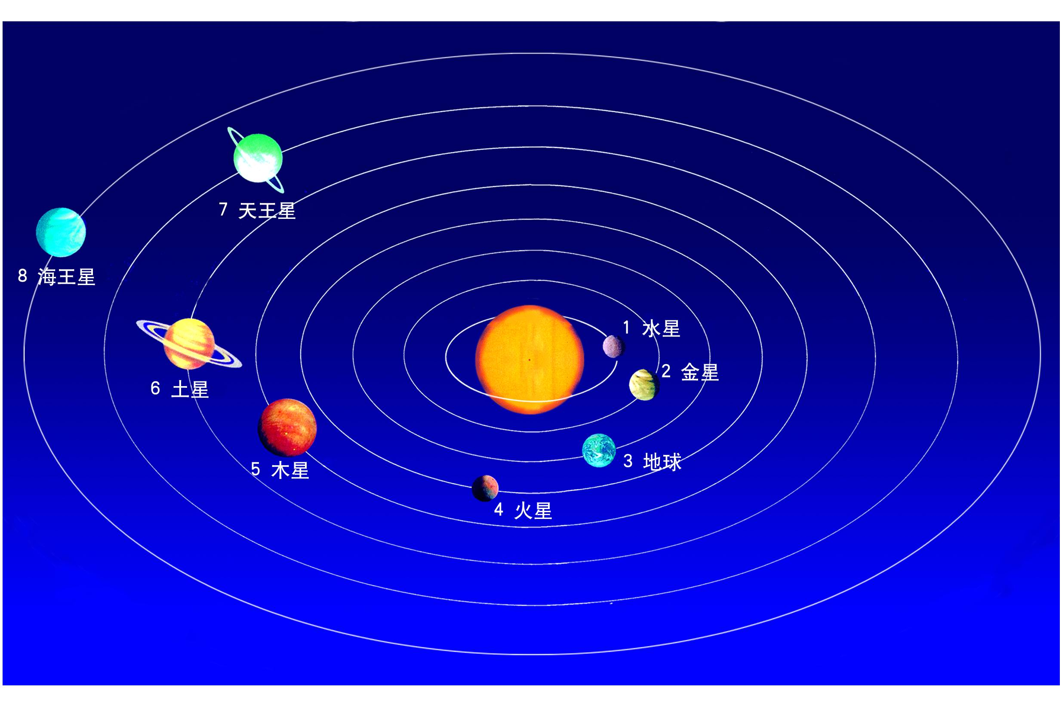
八大行星运行轨道示意图

Slide 5
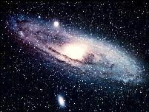
星系
1.星系的定义
2.星系的分类
3.我们的银河系

Slide 6
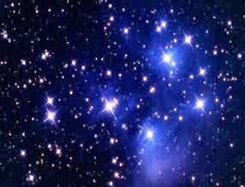

星系的定义
”。
根据下面的文字为星系下一个准确的定义

Slide 7
宇宙空间很多区域并不是绝对的真空，在恒星际空间内充满着恒星际物质。恒星际物质的分布很不均匀的，其中宇宙尘埃物质密度较大的区域（此密度仍然远远小于地球上的实验室真空），所观测到的是雾状斑点，称为星云。星云类型主要是“亮星云”和“暗星云”两种。星云本身不能发光，所以“亮星云”其实是借助别人的力量才 “发”光的。假如一片星云附近有一颗恒星，那这个星云就能反射恒星发出的光而现出光亮来，这就象月亮反射太阳光一样，这样亮的星云我们称之为反射星云；还有一类星云，在它们中间有一颗恒星，星云吸收恒星的紫外辐射，再把它转变为可见光发射出来，这样我们也能看见这个星云，这样的亮星云叫做发射星云。如果在星云附近和中央都没有恒星，那这个星云我们也就看不到，这样的星云我们就叫它暗星云。 河外星系（例如室女座和后发座的河外星系），指的是银河系之外的其他星系，通常干脆简称为“星系”，它们都是与银河系属于同一级的庞大系统。河外星系一般用肉眼看不见，就是通过一般望远镜去观察，也还是一片雾气，跟星云简直一样。所以以前人们一直把它们也当做星云，称为河外星云。后来经过深入的研究，天文学家才发现二者完全是两码事：河外星云实际上是和我们银河系类似的星系的内部成员，是由气体和尘埃组成的。因此，现在再也不用“星云”这个词了，而一律改称“河外星系”。

Slide 8
星系：就是在宇宙空间里

Slide 9
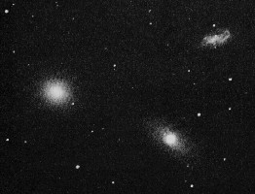
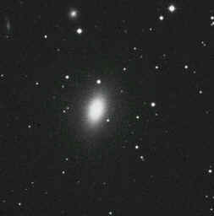
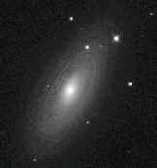
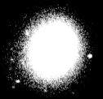
根据下面的图和课文相关内容为椭圆星系下定义
椭圆星系：看起來很象球狀星团，不过规模可比球狀星团大得多了，并且所含的星數也更为众多．椭圆星系的形狀可从球形变化到椭球形。椭球的长轴可比短袖大到五倍。

Slide 10
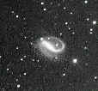
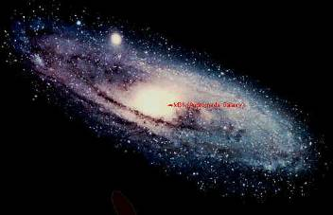
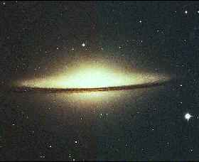
结合课文看看下面这些图呈现的情景属于那种星系？
漩涡星系
仙女座大星云
草帽星系
棒旋星系

Slide 11
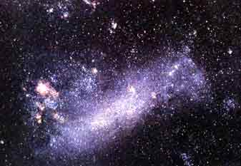

结合课文说着又属于什么星系不规则星系？
第三種星系類型是不規則星系，它沒有固定的形狀．兩個著名的麥哲倫星云往往被當成這一類型的代表．不過，也有天文學家認為大麥哲倫云應該屬于棒旋星系．
大麦哲伦云

Slide 12
我们的银河系
我們的星系含有大量的星際氣體和塵埃以及發射星云，它不可能是一個橢圓星系。又由于它有一個非常確定的對稱平面，即銀河所確定的星系平面，因此也不會是一個不規則星系。于是，我們只有作這樣一個嘗試性的結論：我們的銀河系具有旋渦結構．這個結論符合于對我們星系的粗略觀察。銀河系的形狀能夠容易地根據對銀河的觀察來作推想．銀河是環繞天球的一條狹窄的帶子，所以銀河系必然是一個非常扁平的系統，或許同左圖中從“側邊”看到的旋渦星系的橫截面一樣，照此說來，我們的銀河系的確是一個旋渦星系．我們需要測定它的大小和結構，也就是要確定銀心的位置（即太陽相對于銀心的位置），找出銀河系旋臂，并確定銀河系的自轉方式。

Slide 13
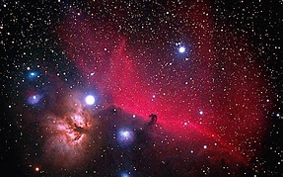
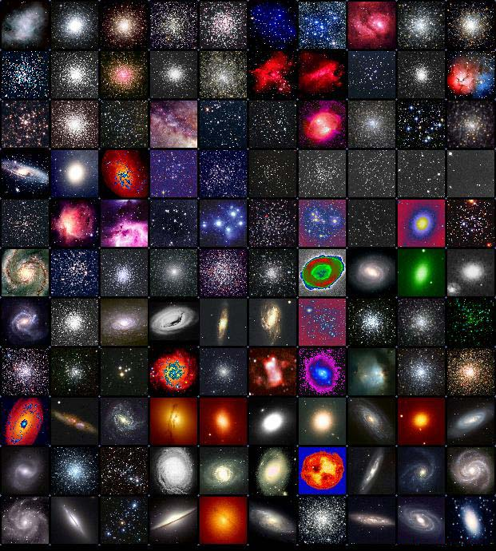
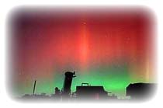

多种多样的美丽星云

Slide 14
思考讨论
作者是按照什么顺序做介绍的，并归纳一下每个部分的主要内容。
从说明顺序上看，作者是按照空间顺序，由大尺度空间向小尺度空间推进介绍的。第一部分介绍宇宙并说明人类探索宇宙的意义；第二部分介绍星系；第三部分介绍恒星；第四部分介绍行星和太阳系；最后回归到人类的家园。

Slide 15
这样的说明顺序，好处在于：
（1）虽然我们生活在宇宙中，但是我们跳出宇宙之外，将它作为纯客观的说明对象来解说，这样能够更清晰、直观地介绍。
（2）空间尺度由大到小，让读者从整体上有所了解之后，再深入局部了解细微，这样顺序清楚，层次分明，符合读者的思维习惯。
（3）由广阔的宇宙，穿过无尽的空间，最终回到人类的家园，这是探索和发现的过程，表现了人类对宇宙的敬仰和“掌握我们自己的命运”的热情。“人类的未来取决于我们对这个宇宙的了解程度”，由宇宙再反观地球，就是人类的未来之路，说明的顺序和作者的思想达到某种契合。

Slide 16
解说，不沿着人类认识发展的轨迹进行呢？
课文的介绍顺序，是符合宇宙演化规律的，先有宇宙，次有星系，再有恒星，再有行星，这样介绍便于知识的梳理；其二，这是电视片的解说词，由摄影的角度来看，先整体后局部便于把握，而先局部后整体，表述上容易混乱，视觉画面也不好协调。

Slide 17
作者对宇宙有怎样的认识？
宇宙辽阔无垠，神秘莫测。而人类生活的地球，只是宇宙中的沧海一粟，“它的存在可能仅仅对我们有意义”。宇宙不因为地球及生活在地球上的人类而存在，而人类的未来，却取决于对宇宙的了解程度。

Slide 18
作者对人类有怎样的认识?
人类在宇宙中是渺小的，“只不过是晨窗中飞扬的一粒尘埃”；人类关心的大多数问题，对宇宙来说更是微不足道、毫无意义；但是人类又是勇敢、光荣的，他们以渺小的身躯，来探索广阔的宇宙，人类在渺小之中进发出宇宙般的伟大。

Slide 19
课文中有大段的议论和抒情，是否干扰了对宇宙的说明？
作为电视片的解说词，不仅要让观众了解宇宙的客观构成和相关知识，还要表达人类对宇宙的主观认识和人类探索宇宙的意义，这样才能感染观众，激发他们对宇宙的兴趣。所以，议论和抒情不仅没有干扰介绍，反而使介绍更具科学意蕴和人文内涵。

Slide 20
本文运用了大量的议论与抒情，有什么作用？
课文补充了许多相关知识，但是更突出的，是作者抒发自己的思想感情，其中有大段的议论和抒情。如开始的三段文字和结尾的两段文字，强烈的议论和抒情色彩，融说理和抒情为一体，而且和说明性的文字配合自然，传达了作者对宇宙和人类的认识。语段中的议论和抒情也是随处可见的，如“假如我们被随意搁置在宇宙之中，我们附着或旁落在一个行星上的机会只有1033分之一。在日常生活当中，这样的机会是‘令人羡慕的’。可见天体是多么宝贵”等。

Slide 21
理解下列语句
1．从宏观来看，人类所关心的大多数问题都可以说是无关紧要的，甚至是微不足道的。
人类对宇宙来说，是渺小甚至微不足道的。

Slide 22
理解下列语句
2．这些探索活动提醒我们：好奇是人类的天性，理解是一种乐趣，知识是生存的先决条件。
人类对宇宙的探索是本能的，是人类拥有智慧而必须承担的责任，也是人类拥有未来的希望。

Slide 23
理解下列语句
3．我们探索宇宙的时候，既要勇于怀疑，又要富于想像。想像经常能够把我们带领到崭新的境界，没有想像，我们就到处碰壁。怀疑可以使我们摆脱幻想，还可以检验我们的推测。
人类探索宇宙所需要的勇气和素质。

Slide 24
理解下列语句
4．因为宇宙中的大部分是空的。惟一典型 的地方在广袤、寒冷的宇宙真空之中，在星际空间永恒的黑夜里。
宇宙大部分是虚空(当然不是绝对的真空)，所以人类能生活在一个固体的星球上，是非常幸运的。

Slide 25
理解下列语句
5．宇宙汪洋茫无际涯，范围之大，难以想像，而这个星球仅是其中之一，完全淹没于宇宙汪洋之中，它的存在可能仅仅对我们有意义。
宇宙广阔无垠，地球只是其中的沧海一粟，人类更是渺小。人类对宇宙的存在也许毫无意义。

Slide 26
理解下列语句
6．我们这个世界人才济济，人们勤学好问。我们的时代以知识为荣，我们是很幸运的。人类是宇宙的产物，现在暂时居住在叫做“地球”的星球上。
虽然人类是渺小的，但人类也是伟大的。人类以知识、智慧和勇气证明了自己存在的价值。

Slide 27
主旨感悟
全文通过对众多宇宙画面的说明，向我们展示了宇宙空间的奥秘及天体的物理特征和遨游太空的收获，引发世人对宇宙探索的兴趣，激发献身宇宙科学、造福人类的勇气和斗志。

Slide 28
写作借鉴
平实说明极具科学的准确性。本文几乎在每个天体空间的说明中都运用了数字说明。否则人们就对天体特征模糊不清。
生动说明增强了文章的可读性。大量的比喻把人们难以想象的宇宙景象生动地展现在读者面前，增强了说明文的可读性。
本文行文有很大的跳跃性，但通篇又极具层次感，这是电视解说词的最大特点。它必须随时随电视画面而改变说明的内容。

Slide 29
板书：
宇宙的边疆
（电视片《宇宙》的解说词）
清晰的顺序
优美的语言
存在否？
随人类认识而不断扩大
由远到近空间顺序
清晰明了便于把握
善用比喻巧用拟人
笔带激情语含哲理
学习科学精神，探索宇宙未来

